Slide 1
Lógica de Programação
Estrutura de Seleção de
Múltipla Escolha
Estrutura Case (switch...case)
Aula 6
Prof. Luiz Alberto Parra

Slide 2
Seleção de Múltipla Escolha
Estrutura em Portugol:
Escolha
Caso variável = X1 : Comando-1;
Caso variável = X2 : Comando-2;
:
:
Caso variável = Xn : Comando-n;
Senão : Comando-p;
Fim-escolha;

Slide 3
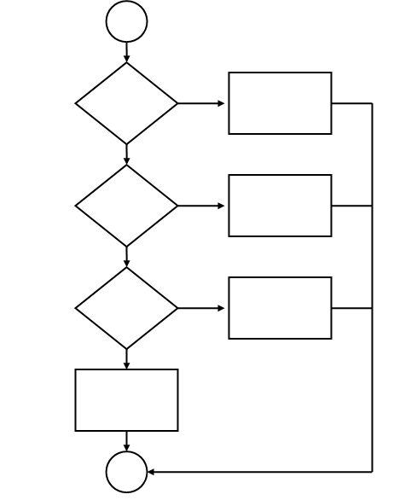
Seleção de Múltipla Escolha
Estrutura em Diagrama de Blocos:

Slide 4
Seleção de Múltipla Escolha
Exemplo:
Algoritmo que, dado a Idade de um nadador, classifique-o nas categorias:
      Fraldinha: até 4 anos.
      Infantil: 5 a 10 anos.
      Juvenil: 11 a 17 anos.
      Senior: maiores de 18 anos, inclusive.

Slide 5
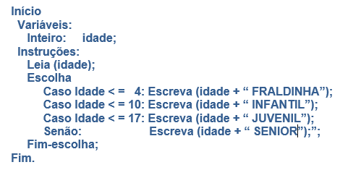
Seleção de Múltipla Escolha
Exemplo - Portugol:

Slide 6
Seleção de Múltipla Escolha
Estrutura em Java:
  As instruções switch - case - break - default são utilizadas em tomadas de decisão onde o número de possibilidades é grande, normalmente maior que duas, senão utilizamos o if - else.
  Utilizamos para diminuir a complexidade do if - else encadeado.
  Colocamos várias opções e vários comandos dentro do comando switch, todas as possibilidades de nosso aplicativo ou todas as opções ou rumos que nossos programas possam tomar.

Slide 7
Seleção de Múltipla Escolha
A sintaxe em Java:
      switch (variável) {
      case constante_1:
      instruções_1;
      break;
      case constante_2:
      instruções_2;
      break;
      ................
      case constante_n:
      instruções_n;
      break;
      default:
      instruções_p;
      }

Slide 8
Seleção de Múltipla Escolha
Funcionamento:
A variável é avaliada.
Se o valor for igual a alguma das constantes que seguem o case, então são executadas as instruções que seguem o referido case.
Se o valor da expressão não for igual a nenhuma das constantes apresentadas pelos case, então são executadas as instruções que seguem o default.

Slide 9
Seleção de Múltipla Escolha
Funcionamento:
O default é opcional. No caso de o valor da expressão não ser igual a nenhum dos case, nada é executado terminando o switch.
O programa continua na instrução seguinte do switch.
Importante: Em cada case do switch só uma única constante pode estar associada ao case.

Slide 10
Seleção de Múltipla Escolha
Funcionamento:
Se executarmos o programa sem o break, ele terá um comportamento estranho, testando todas as possibilidades dos case, mesmo que tenha sido atendida uma das condições.
Para que isso não ocorra, utilizamos a instrução break, que permite parar a execução dentro de um switch, continuando o programa a partir da próxima instrução.
O switch é mais eficiente que um encadeamento de if - else - if.

Slide 11
Seleção de Múltipla Escolha
Exemplo - Java: Escreva um programa que indique qual o estado civil correspondente a um caracter escrito em maiúscula ou minúscula, a saber:
    C - Casado
    S - Solteiro
    D - Divorciado
    V - Viuvo
    caso contrário, Estado civil incorreto.

Slide 12
Seleção de Múltipla Escolha
    import java.util.Scanner;
    public class EstadoCivil {
    public static void main(String args[])
    {
    char Est_civil;
    Scanner entrada = new Scanner(System.in);
    System.out.print("Digite seu estado civil: ");
    Est_civil = entrada.nextLine().charAt(0);
    switch( Est_civil )
    {
    case 'C': case 'c':
    System.out.println("Casado");
    break;
    case 'S': case 's':
    System.out.println("Solteiro");
    break;
    case 'D': case 'd':
    System.out.println("Divorciado");
    break;
    case 'V': case 'v':
    System.out.println("Viuvo");
    break;
    default:
    System.out.println("Estado civil incorreto");
    }
    }
    }

Slide 13
Seleção de Múltipla Escolha
Exercícios
Fazer um programa em Java que leia um Código e identifique e mostre a Opção escolhida, a saber: 1 - Inclusão / 2 - Alteração / 3 - Exclusão, senão Opção Inválida.
Desenvolver um programa em Java que, dados dois números e o sinal da operação, realize uma das 4 operações básicas (adição, subtração, multiplicação e divisão), utilizando switch e case..
Desenvolver um programa em Java que receba um número, referente ao mês do ano, e informe quantos dias aquele mês possui.
Fazer um programa que, dado a idade de um nadador, classifique-o nas categorias: até 4 anos - Fraldinha, até 10 anos - Infantil, até 17 anos - Juvenil, e acima de 17 anos - Adulto.

Slide 14
Seleção de Múltipla Escolha
Exercícios
Elaborar um programa que calcula o novo salário de um funcionário de uma empresa, reajustado de acordo com a sua função, a saber: Função = 1: 50%; Função = 2: 50%; Função = 3: 30%; Função = 4: 20%; Demais Funções: 10%.
Construa um algoritmo/programa que, tendo como dados de entrada o código de origem de um produto, imprima a procedência do mesmo. Caso o código não seja nenhum dos especificados, considerar o produto como Importado.
Códigos de origem e suas respectivas procedências:
            1 - Sul
            2 - Norte
            3 - Leste
            4 - Oeste

Slide 15
Seleção de Múltipla Escolha
Exercícios
Identificar, através de um algoritmo/programa, a turma de educação física correspondente às características do aluno:
Sexo = M (masculino) e idade até 20 anos, inclusive: Turma M-1.
Sexo = M e idade maior do que 20 anos: Turma M-2.
Sexo = F e idade até 20 anos, inclusive: Turma F-1.
Sexo = F e idade maior do que 20 anos: Turma F-2.
Construir um algoritmo/programa que calcule e mostre o novo preço de venda de um produto, a partir do tipo de produto e do seu atual preço de venda::
Tipos 1, 2, 3 e 4: Reajuste de 10%.
Tipos 5 a 15: Reajuste de 5%.
Tipos 16 a 30: Reajuste de 2%.
Demais tipos: Reajuste de 1%.

Slide 16
Seleção de Múltipla Escolha
Exercícios
Faça um algoritmo/programa que leia um número inteiro entre 1 e 7 e mostre o dia da semana correspondente a este número, isto é, domingo se 1, segunda-feira se 2, e assim por diante.
Faça um algoritmo/programa que leia um número entre 0 e 10, e escreva este número por extenso.

Slide 17
Seleção de Múltipla Escolha
Exercícios
O cardápio de uma lanchonete é o seguinte:
Especificação Código Preço
Cachorro quente 100 10,00
Bauru simples 101 13,00
Bauru com ovo 102 15,00
Hambúrguer 103 12,00
Cheeseburguer 104 13,00
Refrigerante 105 10,00
Implemente um algoritmo/programa que leia o código do item pedido
e a quantidade, e calcule o valor a ser pago por aquele lanche.
Considere que a cada execução somente será calculado um item.

Slide 18
Seleção de Múltipla Escolha
Exercícios
Construa um algoritmo/programa que seja capaz de concluir qual, dentre os animais descritos, foi escolhido através de perguntas e respostas.
Animais possíveis: Leão, Cavalo, Homem, Macaco, Morcego, Baleia,
Avestruz, Pinguim, Pato, Águia, Tartaruga, Crocodilo e Cobra.
Ex.: Se:
É mamífero? - Sim.
É quadrúpede? - Sim.
É carnívoro? - Não.
É herbívoro? - Sim.
Então: Animal = Cavalo.

Slide 19
Seleção de Múltipla Escolha
Exercícios
Usar a classificação:
Mamífero:
Quadrúpede:
Carnívoro = Leão.
Herbívoro = Cavalo.
Bípede:
Onívoro = Homem (come de tudo).
Frutífero = Macaco.
Voador = Morcego.
Aquático = Baleia.

Slide 20
Seleção de Múltipla Escolha
Exercícios
Usar a classificação...:
Ave:
Não Voadora:
Tropical = Avestruz.
Polar = Pinguim.
Nadadora = Pato.
De rapina = Águia.
Réptil:
Com casco = Tartaruga.
Carnívoro = Crocodilo.
Sem casco = Cobra.

Slide 21
Atividades Extraclasse
Assistir ao vídeo Desvio condicional (Java) – disponível no OneFolio:
  https://www.youtube.com/watch?v=jUSNVVrWWEk&list=PLogSH2Y0MF_rPY3z4Y_yVnBBf2NTyQR--&index=4

Slide 22
Atividades Extraclasse
Assistir ao vídeo Estrutura Condicional – switch...case – disponível no OneFolio:
  https://www.youtube.com/watch?v=UJ5nYOH1NwM&list=PLtchvIBq_CRQvSbv3uu66yZIQURgqUDf4&index=11

Slide 23
Biblioteca Virtual
http://portal.fmu.br/
https://acessobiblioteca.fmu.br/?Biblioteca=Pearson

Slide 24
Bibliografia
ASCENCIO, Ana Fernanda Gomes; CAMPOS, Edilene Aparecida Veneruchi de. Fundamentos da programação de computadores: algoritmos, Pascal, C/C++ (padrão ANSI) e Java. 3ª. Edição. São Paulo: Pearson Education do Brasil, 2012 - Capítulo 4
FORBELLONE, André Luiz Villar. Lógica de programação - A construção de algoritmos e estruturas de dados. 3a. Edição. São Paulo – Prentice Hall, 2005. (Disponível na Biblioteca Virtual 3.0 e na Biblioteca da IES)

